Slide 1






市 川 雅 也
Masanari ICHIKAWA
学士（情報学）
静岡大学大学院 総合科学技術研究科・認知的コミュニケーション研究室
〒432-8011 静岡県浜松市中区城北3-5-1 静岡大学浜松キャンパス
ichikawa.masanari.18@shizuoka.ac.jp
masanarius.github.io

Slide 2
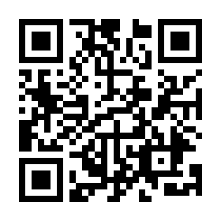
市 川 雅 也
Masanari ICHIKAWA
学士（情報学）
静岡大学大学院 総合科学技術研究科・認知的コミュニケーション研究室
〒432-8011 静岡県浜松市中区城北3-5-1 静岡大学浜松キャンパス
ichikawa.masanari.18@shizuoka.ac.jp
masanarius.github.io

Slide 3
市 川 雅 也
Masanari ICHIKAWA
Bachelor of Informatics
Graduate School of Integrated Science and Technology, Shizuoka University
3-5-1 Johoku, Naka-ku, Hamamatsu, 4328011, Japan
ichikawa.masanari.18@shizuoka.ac.jp
masanarius.github.io

Slide 4

市 川 雅 也
Masanari ICHIKAWA
学士（情報学）
静岡大学大学院 総合科学技術研究科・認知的コミュニケーション研究室
〒432-8011 静岡県浜松市中区城北3-5-1 静岡大学浜松キャンパス
080-1590-6189
ichikawa.masanari.18@shizuoka.ac.jp
masanarius.github.io

Slide 5
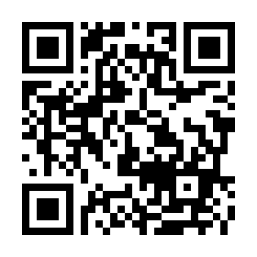
市 川 雅 也
Masanari ICHIKAWA
学士（情報学）
静岡大学大学院 総合科学技術研究科・認知的コミュニケーション研究室
〒432-8011 静岡県浜松市中区城北3-5-1 静岡大学浜松キャンパス
080-1590-6189
ichikawa.masanari.18@shizuoka.ac.jp
masanarius.github.io

Slide 6
市 川 雅 也
Masanari ICHIKAWA
Bachelor of Informatics
Graduate School of Science and Technology, Shizuoka University
3-5-1 Johoku, Naka-ku, Hamamatsu, 4328011, Japan
+81-80-1590-6189
ichikawa.masanari.18@shizuoka.ac.jp
masanarius.github.io

Slide 7
市 川 雅 也
Masanari ICHIKAWA
修士（情報学）
静岡大学大学院 自然科学系教育部 / 認知的コミュニケーション研究室
〒432-8011 静岡県浜松市中央区城北3-5-1 静岡大学浜松キャンパス
ichikawa.masanari.18@shizuoka.ac.jp
masanarius.github.io

Slide 8
市 川 雅 也
Masanari ICHIKAWA
修士（情報学）
静岡大学大学院 自然科学系教育部 / 認知的コミュニケーション研究室
〒432-8011 静岡県浜松市中央区城北3-5-1 静岡大学浜松キャンパス
ichikawa.masanari.18@shizuoka.ac.jp
masanarius.github.io

Slide 9
市 川 雅 也
Masanari ICHIKAWA
Master of Informatics
Graduate School of Science and Technology, Shizuoka University
3-5-1 Johoku, Chuo-ku, Hamamatsu, 4328011 Japan
ichikawa.masanari.18@shizuoka.ac.jp
masanarius.github.io

Slide 10
市 川 雅 也
Masanari ICHIKAWA
修士（情報学）
静岡大学大学院 自然科学系教育部 / 認知的コミュニケーション研究室
〒432-8011 静岡県浜松市中央区城北3-5-1 静岡大学浜松キャンパス
080-1590-6189
ichikawa.masanari.18@shizuoka.ac.jp
masanarius.github.io

Slide 11
市 川 雅 也
Masanari ICHIKAWA
修士（情報学）
静岡大学大学院 自然科学系教育部 / 認知的コミュニケーション研究室
〒432-8011 静岡県浜松市中央区城北3-5-1 静岡大学浜松キャンパス
080-1590-6189
ichikawa.masanari.18@shizuoka.ac.jp
masanarius.github.io

Slide 12
市 川 雅 也
Masanari ICHIKAWA
Master of Informatics
Graduate School of Science and Technology, Shizuoka University
3-5-1 Johoku, Chuo-ku, Hamamatsu, 4328011 Japan
+81-80-1590-6189
ichikawa.masanari.18@shizuoka.ac.jp
masanarius.github.io

Slide 13
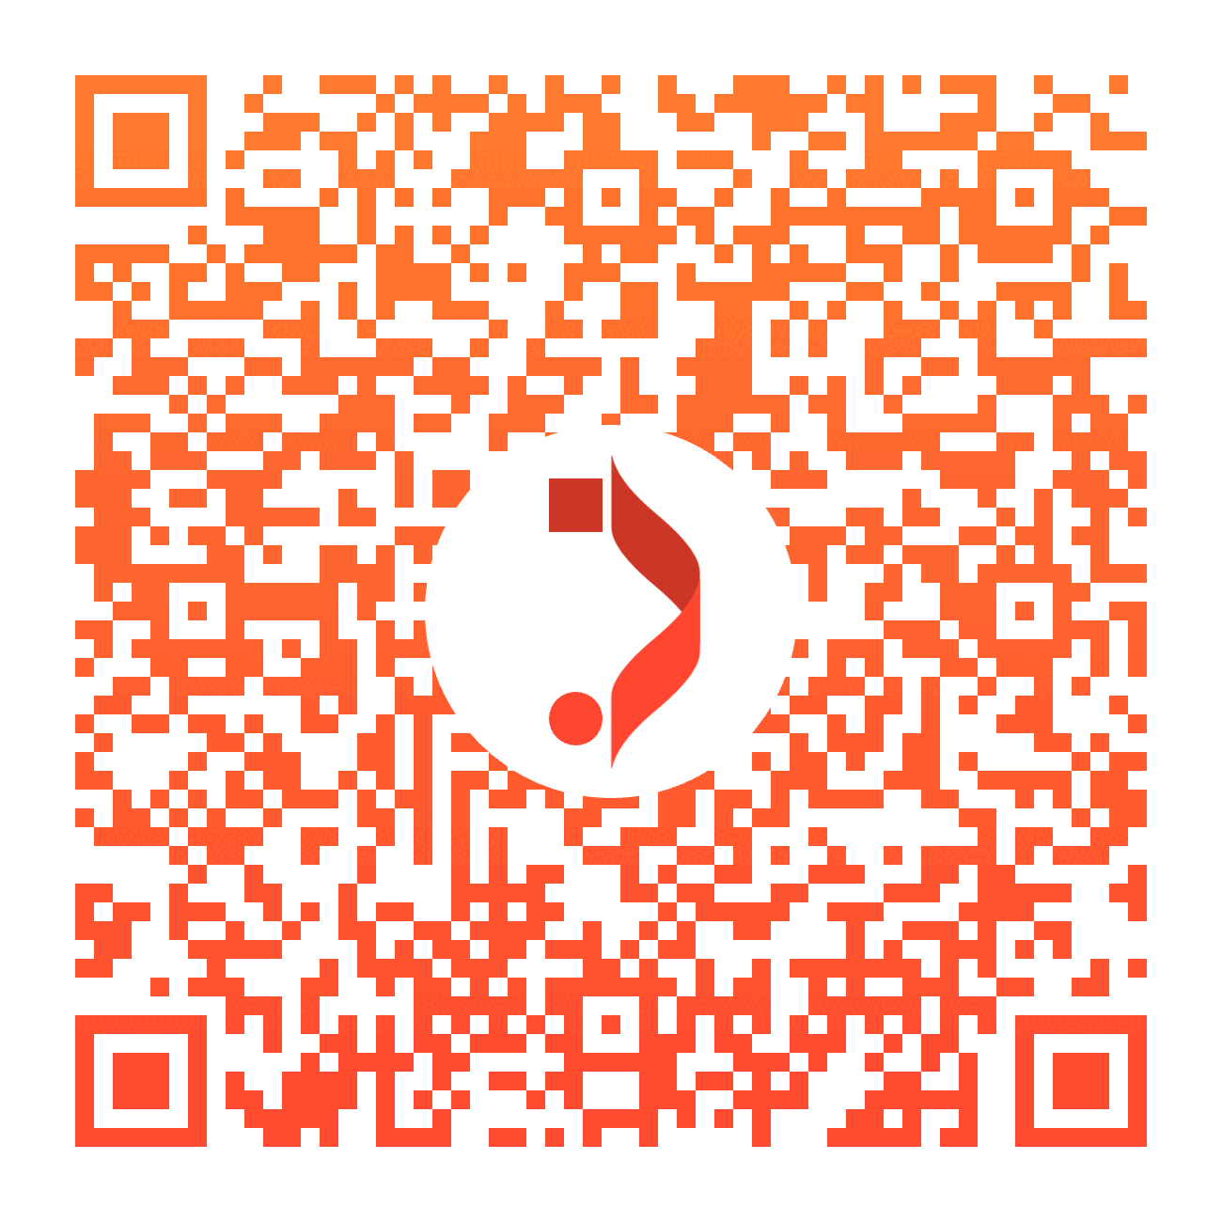
masanarius.github.io

Slide 14
masanarius.github.io

